Slide 1
物理 · 选择性必修第一册 · 第3单元 机械波
多普勒效应
新课 · 第4课时 · 45分钟
学习任务群： | 年级：高二
01

Slide 2
学习目标
1
目标
2
目标
物理观念：理解多普勒效应及成因（相对运动改变接收频率）。
科学思维：能判断接近/远离时接收频率高低，解释生活现象。
3
目标
4
目标
科学探究：通过实验（声源运动/旋转扬声器）观察音调变化。
科学态度与责任：认识多普勒效应在测速、天文观测中的价值。
02

Slide 3
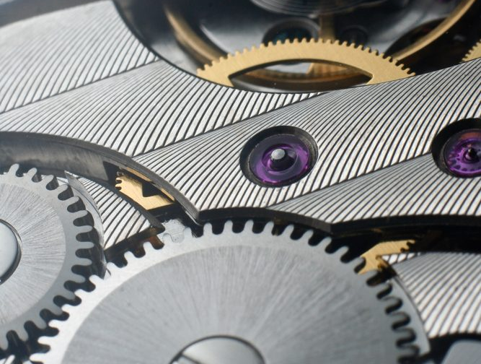
课文背景
多普勒效应：波源与观察者相对接近时，观察者接收频率变高；远离时变低。本质是相对运动改变了单位时间到达的波数。应用于测速（雷达、彩超）、天文红移（星体远离）。
资料图（自由授权，复用 watch.jpg）
03

Slide 4
学习重点
① 现象：接近→接收频率高（音调高）；远离→频率低。
② 本质：相对运动改变单位时间到达的波数。
③ 波源频率本身不变。
④ 应用：测速、医用彩超、宇宙红移（远离）。
04

Slide 5
学习路径
1
Step 1 导入
2
Step 2 接近高频
3
Step 3 波前图
4
Step 4 本质
5
Step 5 应用红移
6
Step 6 练习+作业
05

Slide 6
易混易错
!
!
① 频率谁变。原因：误以为波源频率变，需强调「观察者接收频率变」。
② 接近远离。原因：高低频易反，需演示。
!
③ 红移。原因：天文含义不清，需说明示远离。
06

Slide 7
要点板书
┌── 多普勒 ──┐ │ 接近:频率↑ │ │ 远离:频率↓ │ │ 源频不变! │ │ 本质:相对动│ │ 红移=远离 │ └────────────┘
07

Slide 8
分层作业
【基础作业】1. 多普勒效应中，观察者接收到的频率在波源____时升高、____时降低。2. 宇宙星系光谱红移说明星系在____（填接近/远离）地球。
【提高作业】简述多普勒效应在交通测速中的原理。
08

Slide 9
本课小结
本单元主题：机械波。把今天学到的方法带进下一篇——自己读、自己想、自己写。
方法迁移：圈关键信息 → 理事件脉络 → 析人物精神
09

